Slide 1
Opis življenja Jamajčanov
http://www.youtube.com/watch?v=3Jf1wwlE2RY
Out of Many, One People
Pripravil:
Mentorica:

Slide 2
Hiše
Hiše so velike in imajo veliko oken
narejene so iz opeke in lesa
okolica hiš je ponavadi urejena z grmičevjem in palmami ter drugimi tropskimi rastlinami

Slide 3
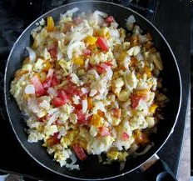
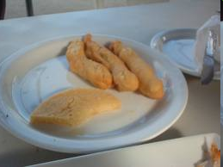
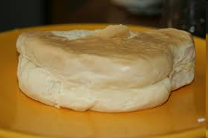
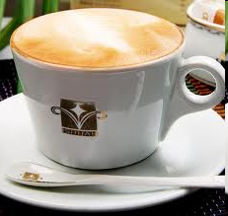
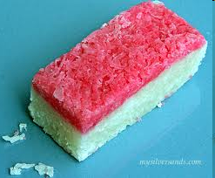
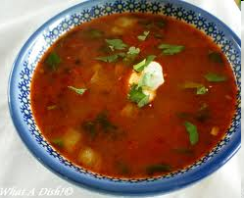
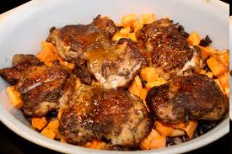
Prehrana
Jedo predvsem morsko hrano jedo pa tudi druge vrste mesa ter razno zelenjavo in sadje
Njihova domača hrana je: - ackee and saltfish (zajtrk) - Blu mountain coffee (kava) - jerk chicken (neke vrste pita) - Bammy (ocvrt kruh ter pečena riba) - Coco bread (vrsta kruha) - Cowcod soup (juha s bananami,poper in beli rum - Grater cake (Torta v beli in roza barvi iz kokosa in sladkorja)

Slide 4
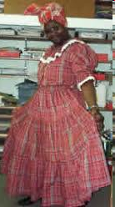
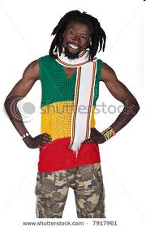
Oblačila
Jamajčani nimajo narodne noše vendar se kljub temu oblačijo podobno ločijo se le po ženskah in moških:
Jamajčanke so oblečene v dolga tanka karirasta krila
Jamajčani pa ponavadi v kratke hlače in majice s kratkimi rokavi

Slide 5
Šolanje Jezik
Za razliko od nas imajo osnovne šole šest razredov, ki so obvezni in brezplačni. Starost začetka osnovne šole je šest let, in zaključek je pri dvanajstih letih.
Jamajčani govorijo angleški jezik ter pišejo z latinico(enako kot mi)

Slide 6
Šport
Jamajčani imajo veliko športov, nekateri so bolj poznani nekateri manj:
Atletika (tek na dolge proge, tek na 100m,štafeta…)
Košarka
Baseball
Box
Kriket
Ameriški nogomet
hokej na travi

Slide 7
Prazniki
1. jan. novo leto
9. mar. pepelnična sreda
22. apr. good friday
25. apr. velikonočni ponedeljek
23. maj. labour day
1. avg. dan emancipacije
6. avg. dan neodvisnosti
17. okt. dan narodnih herojev
25. dec. božič

Slide 8
Hobiji
Jamajčani :
jamajčani veliko pojejo in se zabavajo
vrtnarijo,
igrajo razne igre
radi tudi urejajo njihove vrtove in grme.
igrajo se tudi veliko športov.
otroci so veliko skupaj na igriščih

Slide 9
Viri:
internet
knjiga, Ljudstva sveta
Enciklopedija
splošna razgledanost

Slide 10
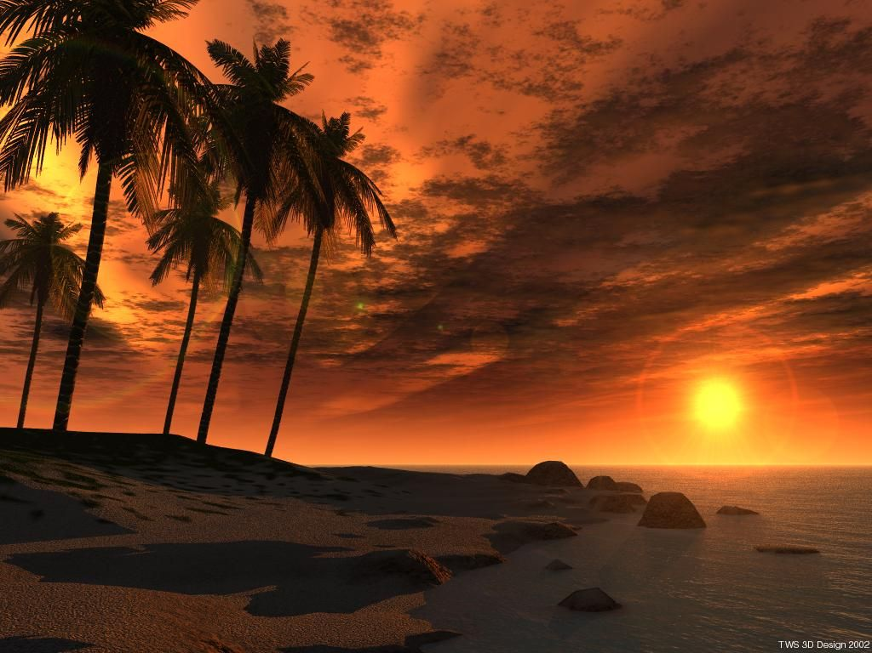
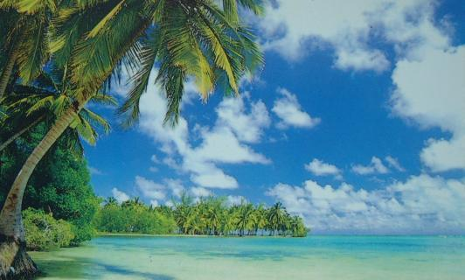
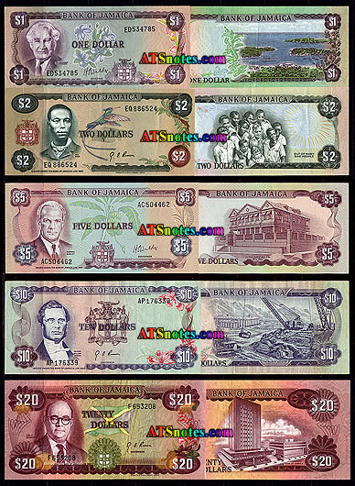
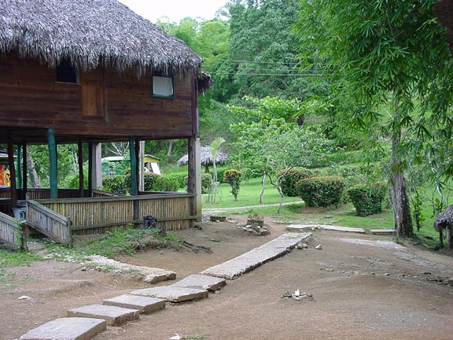
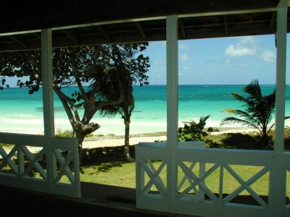
Hvala
Pozornost
Za
Vašo

